Slide 1
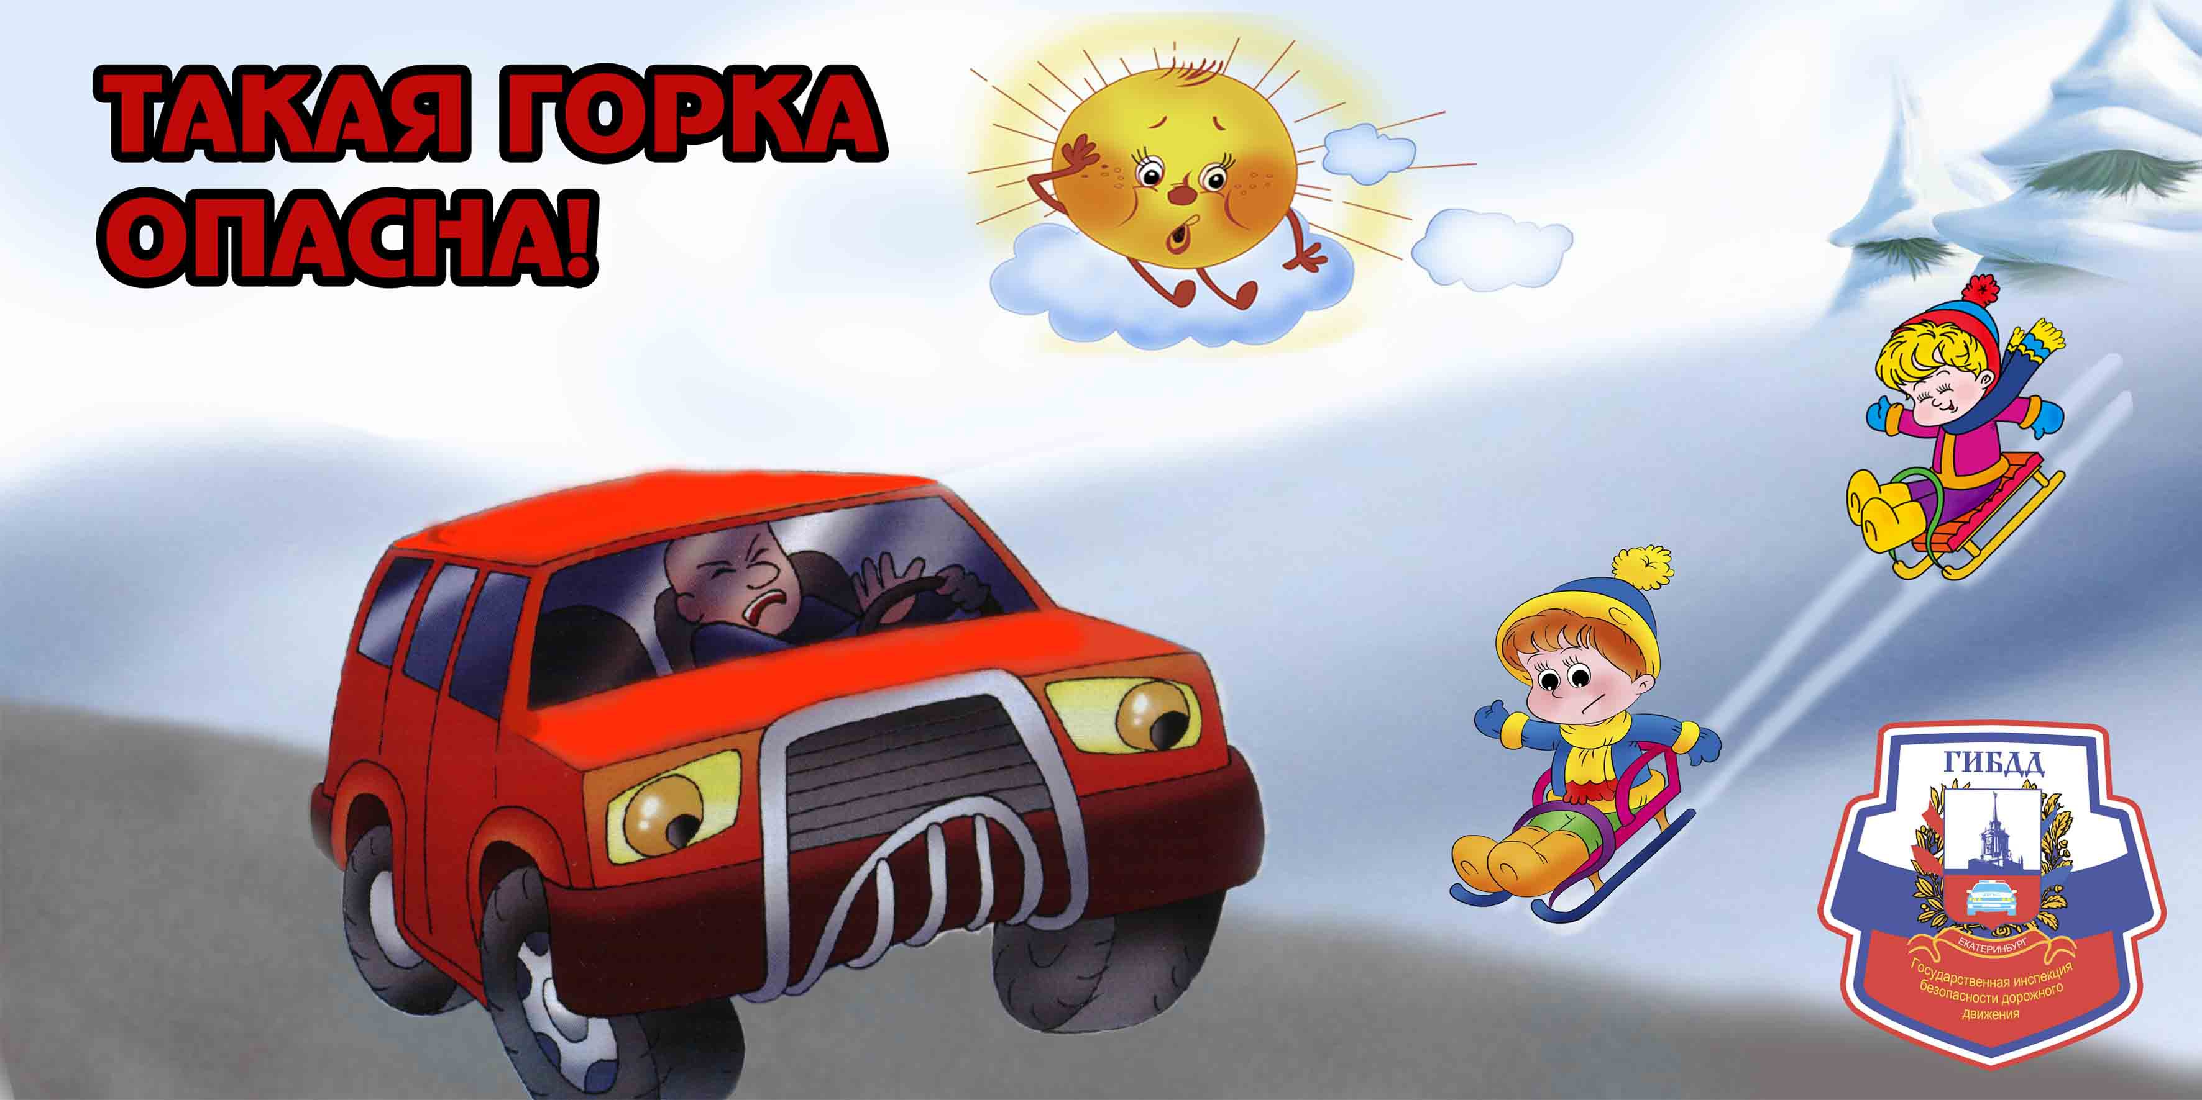
Опасные горки

Slide 2
Зима для ребятишек – это игра в снежки, катание на лыжах, на коньках, на санках с горок.

Slide 3
Но если большинство катков и лыжных трасс находятся далеко от проезжей части и исключают возможность дорожно-транспортных происшествий, то вот расположение некоторых горок вызывает у сотрудников Госавтоинспекции беспокойство.

Slide 4
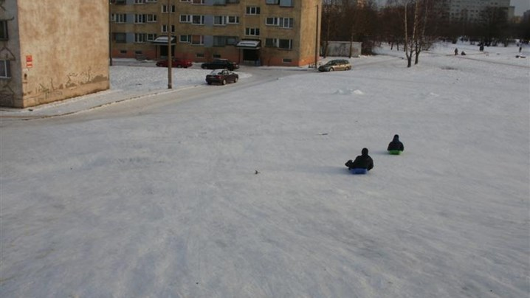

Slide 5
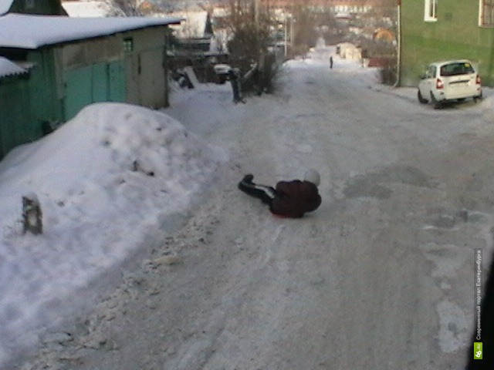

Slide 6
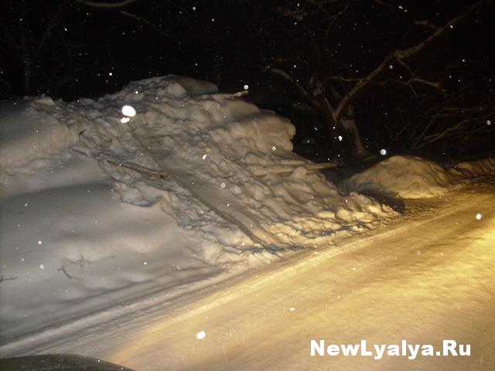

Slide 7
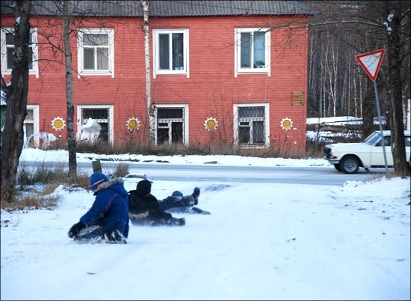

Slide 8
В подтверждение необходимости этого профилактического мероприятия говорит статистика: на территории Свердловской области за 12 месяцев 2015 года зарегистрировано 350 ДТП с участием детей. В них пострадали 367 детей, погибли 16 детей.

Slide 9
Дети находят развлечения, превращая склоны и снежные валы в ледяные горки, которые зачастую находятся вблизи дорожного полотна. Несанкционированные горки на дорогах становятся одним из факторов, способствующих возникновению дорожно-транспортных происшествий с участием подростков. Ребенок в азарте игры может не заметить приближающийся автомобиль, водитель которого даже если и успеет вовремя среагировать на опасную ситуацию, вряд ли сможет мгновенно остановить автомашину в условиях гололеда.

Slide 10
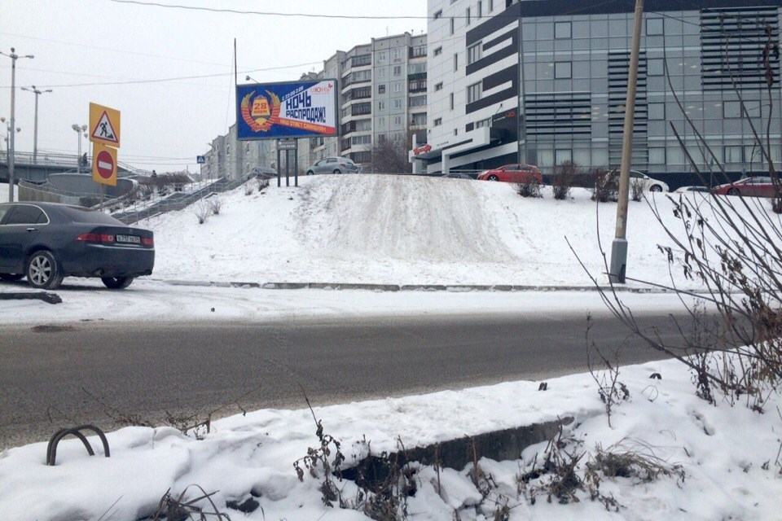

Slide 11
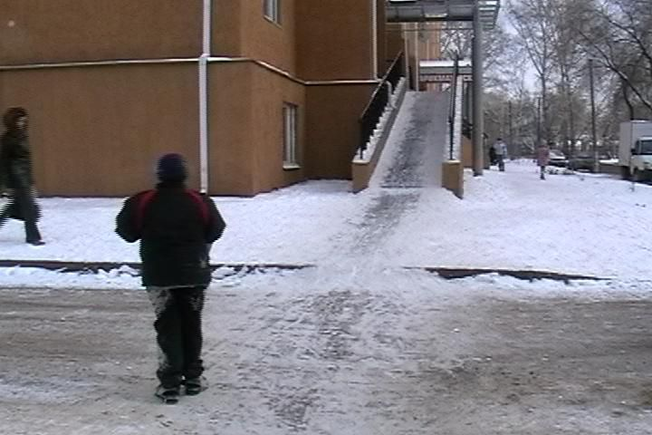

Slide 12
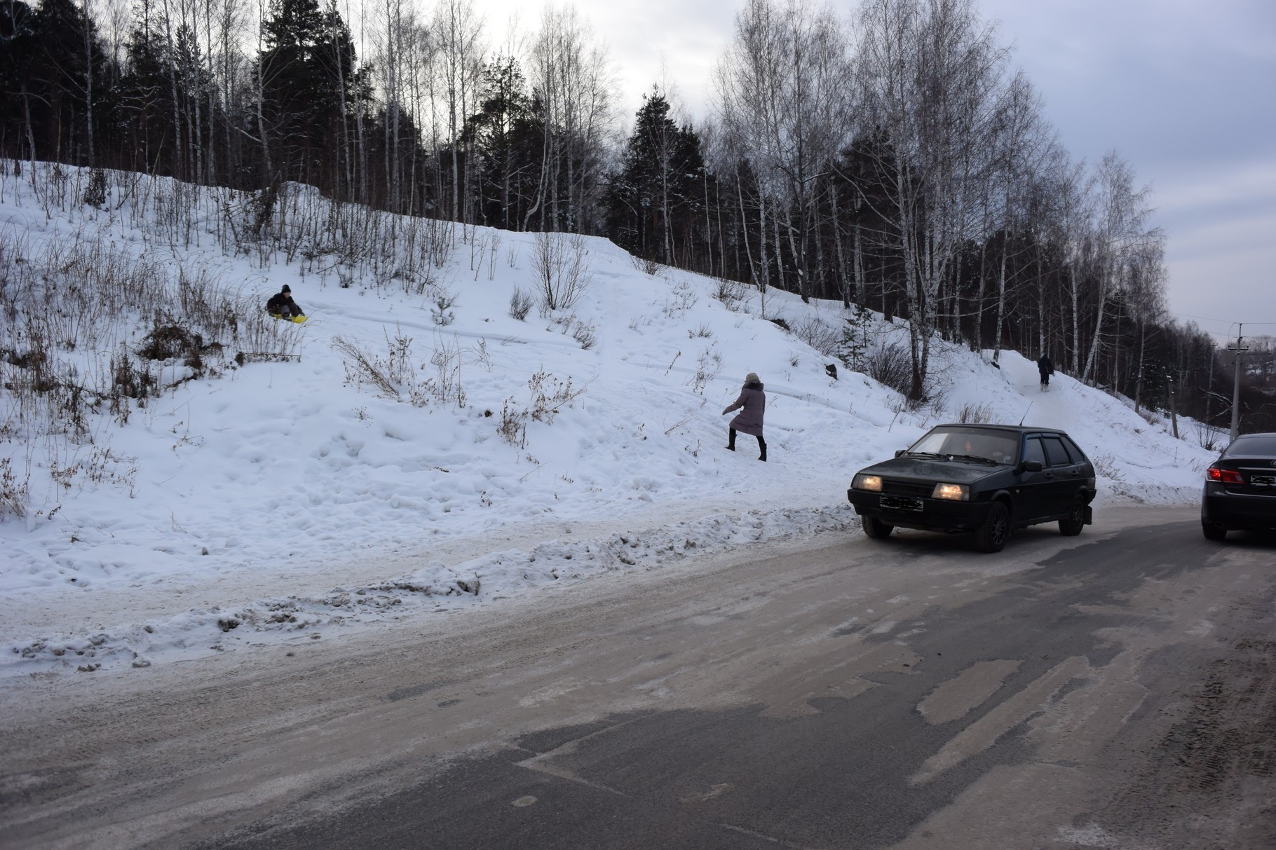

Slide 13
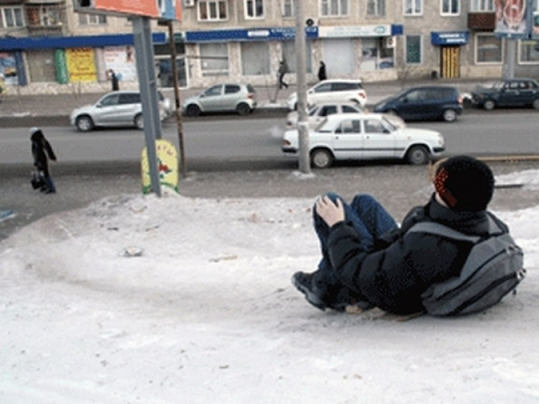

Slide 14
На территории Свердловской области организована акция «Горка». Основная задача – выявление опасных горок, наледей, снежных отвалов, выходящих на проезжую часть, которые могут быть использованы детьми для игр при скатывании. Кроме ГИБДД в акции участвуют подразделения по делам несовершеннолетних, участковые уполномоченные полиции, патрульно-постовая служба, активизирована работа добровольных народных дружин и юных инспекторов дорожного движения образовательных учреждений.

Slide 15
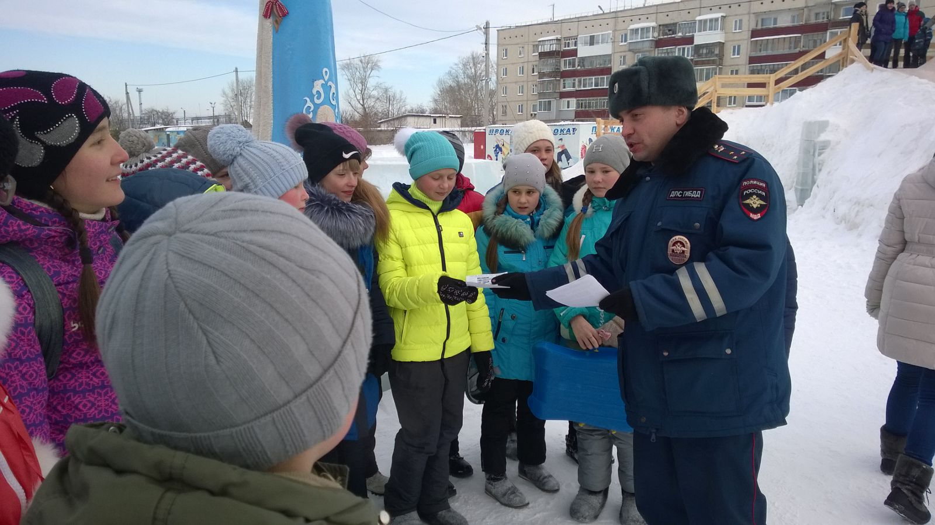

Slide 16
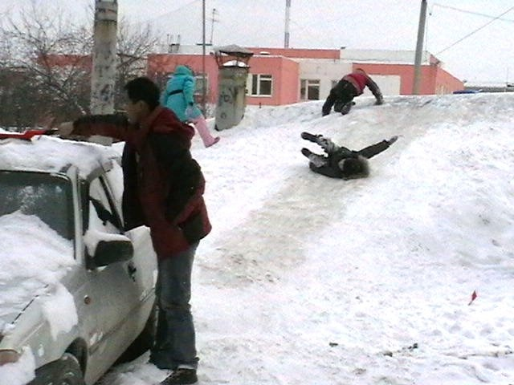

Slide 17
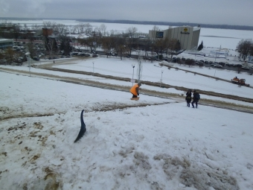

Slide 18
Сотрудники ГИБДД при выявлении подобных горок, наледи и склонов, которые выходят на проезжую часть и используются детьми для зимнего катания, принимают меры по их устранению. В том числе, особое внимание уделяется территории возле школ, где дети чаще всего устраивают такие забавы и могут случайно попасть под колеса машин, проезжающих рядом. О выявленных опасных площадках, где играют дети, сообщается в коммунальные службы, которые принимают меры для ликвидации таких горок, а опасные склоны посыпают песком.

Slide 19
